Slide 1


Islandia es un país soberano localizado en el extremo noroeste de Europa,
cuyo territorio abarca la isla homónima y algunas pequeñas islas e islotes
adyacentes en el océano Atlántico,entre el resto de Europa y Groenlandia.
Su capital es Reikiavik.
También es conocida como las isla del fuego y el hielo.
es un país nórdico europeo situado en el océano Atlántico.
tiene unos 320.000 habitantes
Los bordes de las placas tectónicas la atraviesan lo cual la dota
de una geología muy diversa y hace que tenga una gran actividad volcánica.
El paisaje de Islandia se caracteriza principalmente por desiertos de arena y lava,
pequeñas montañas y muchos ríos glaciales que fluyen hacia el mar a través de las tierras bajas.
Las auroras boreales son un fenómeno natural impresionante
del que a menudo se puede disfrutar en Islandia.
La corriente del Golfo atraviesa Islandia con sus vientos cálidos y suaviza el clima de la isla
Material tomado de internet
Audio – Quiet Storm – Michael Hoppe

Slide 2
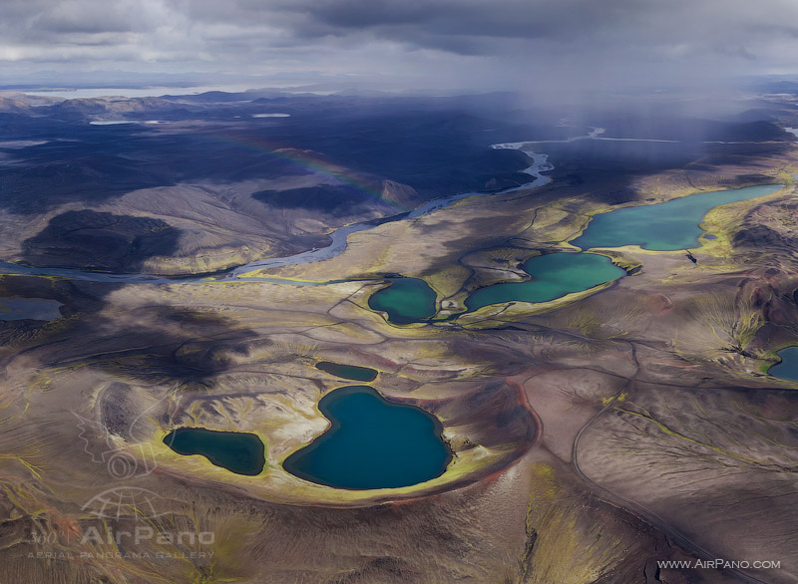

Slide 3
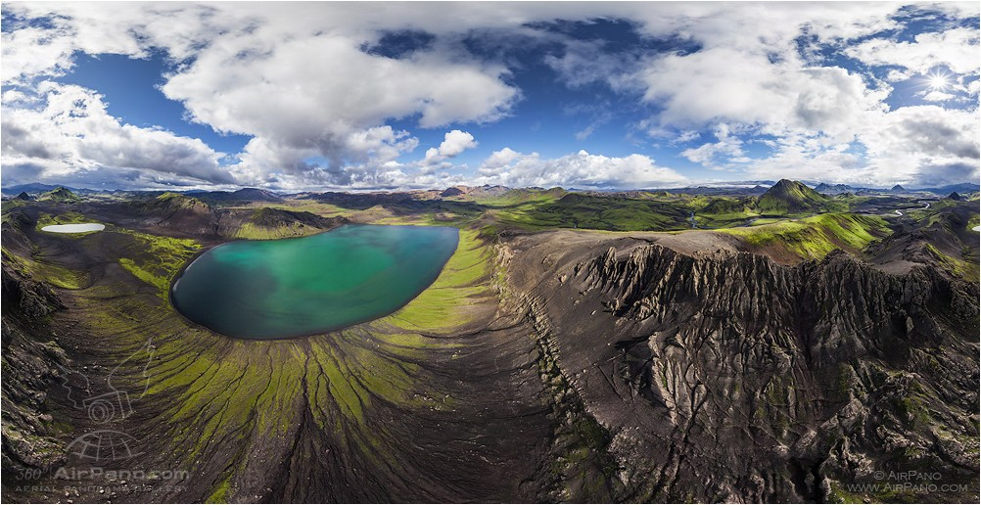

Slide 4
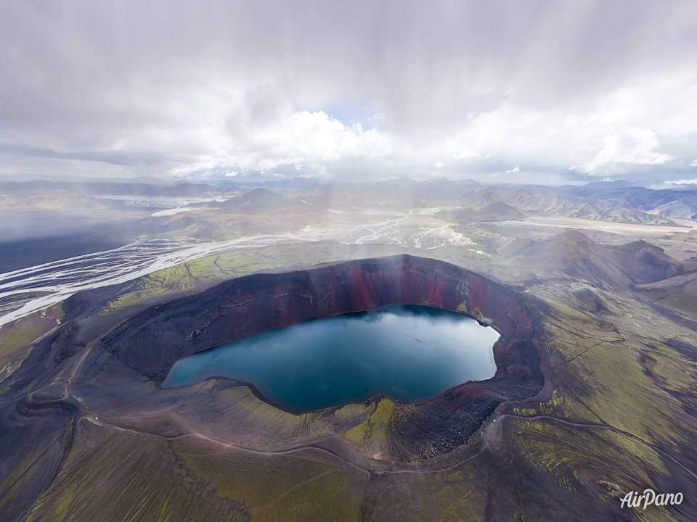

Slide 5
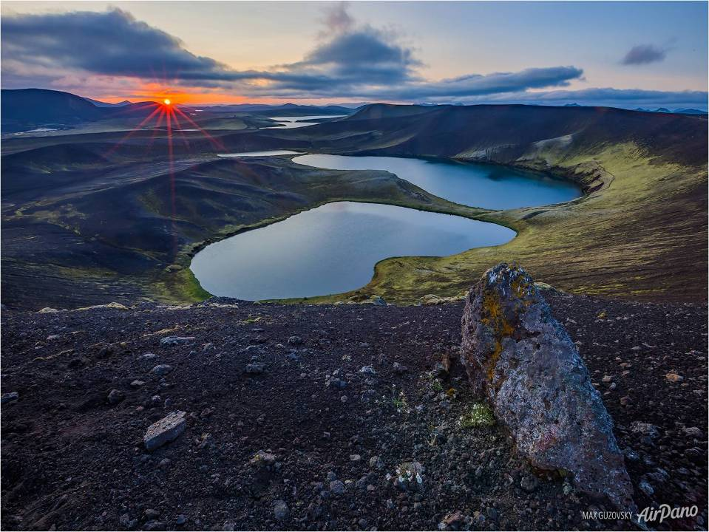

Slide 6
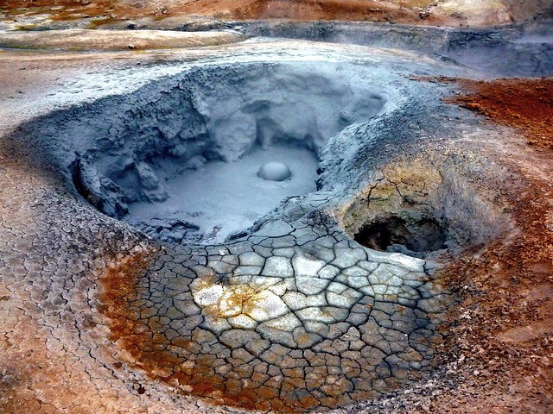

Slide 7
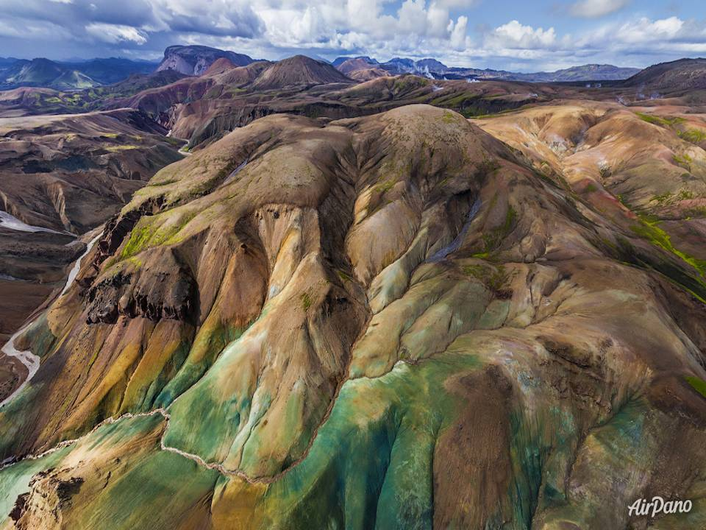

Slide 8
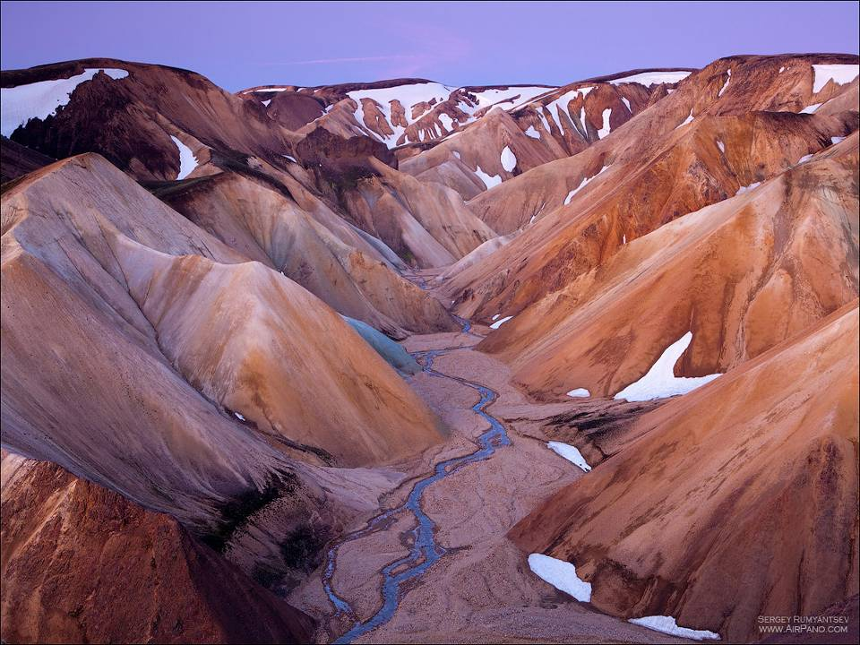

Slide 9
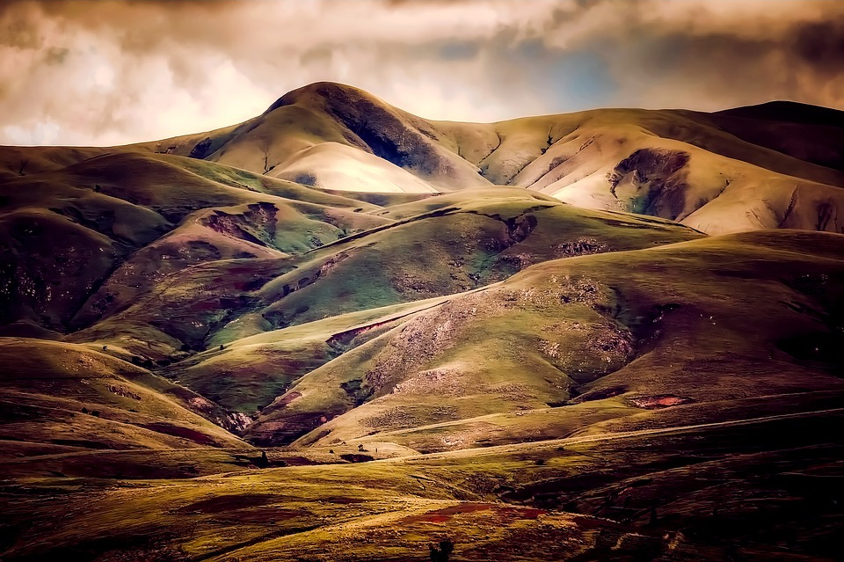

Slide 10
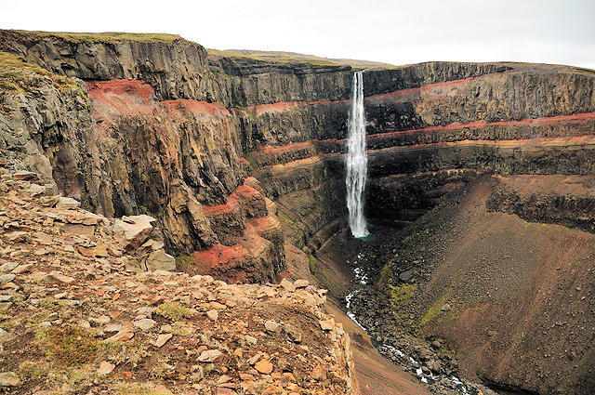

Slide 11
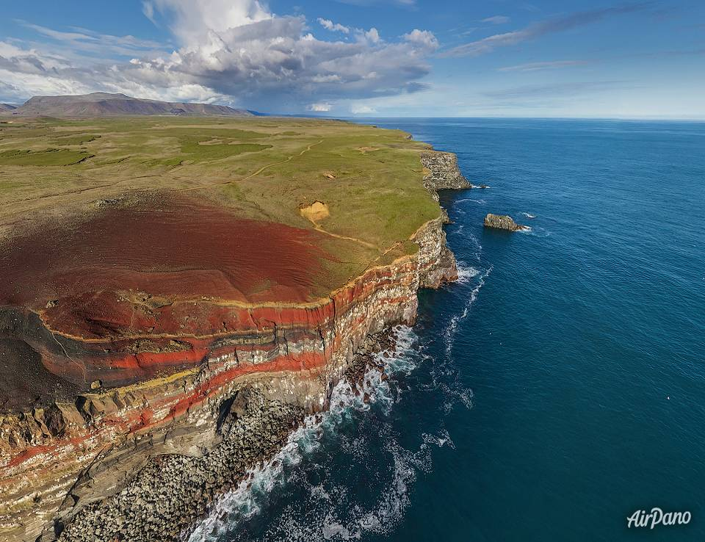

Slide 12
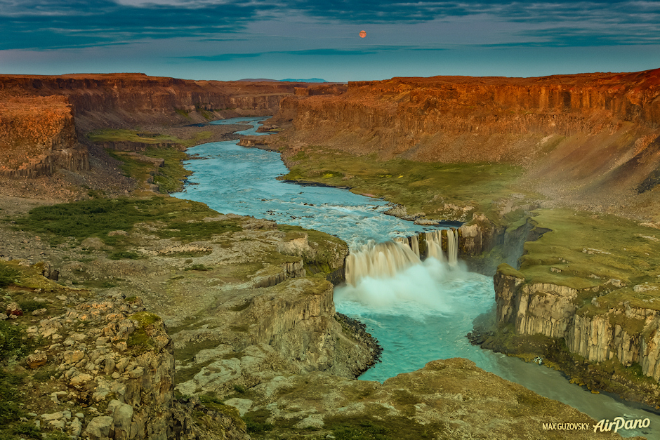

Slide 13
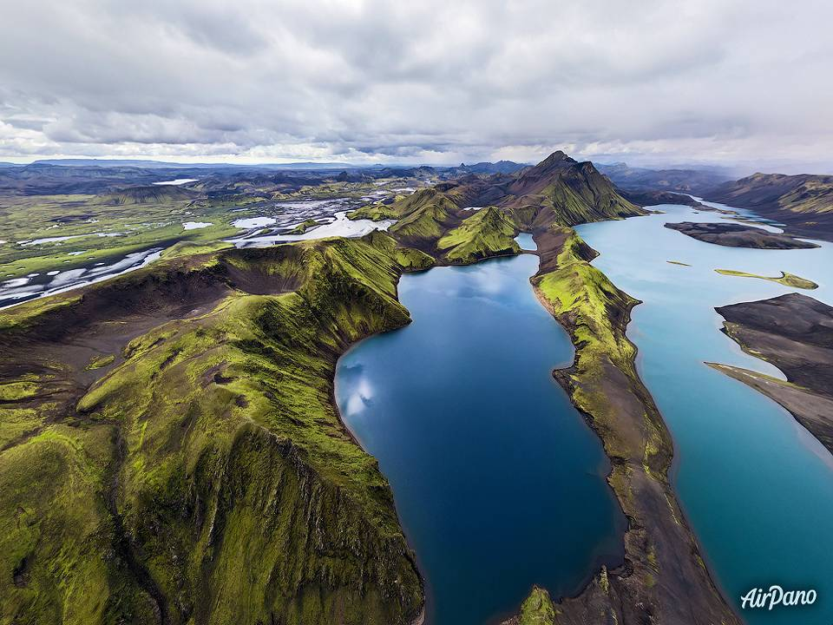

Slide 14
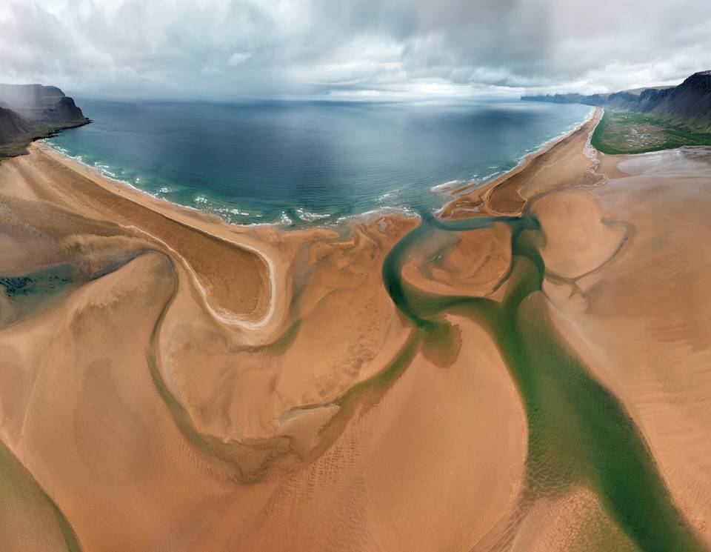

Slide 15
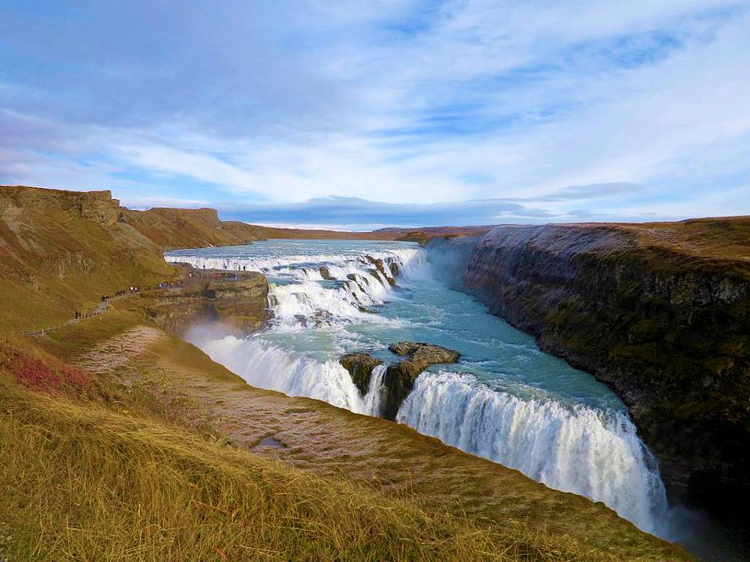

Slide 16
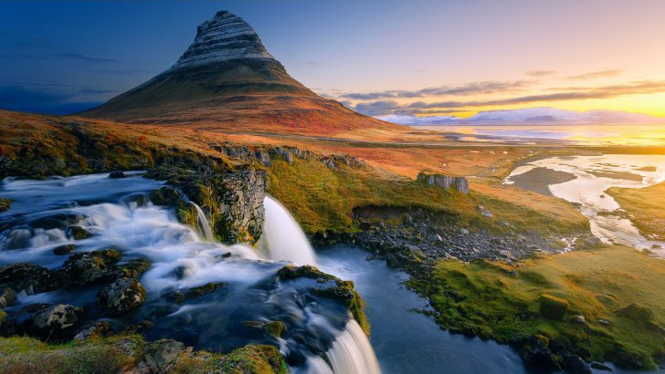

Slide 17
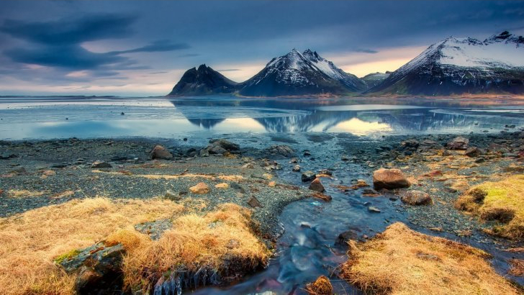

Slide 18
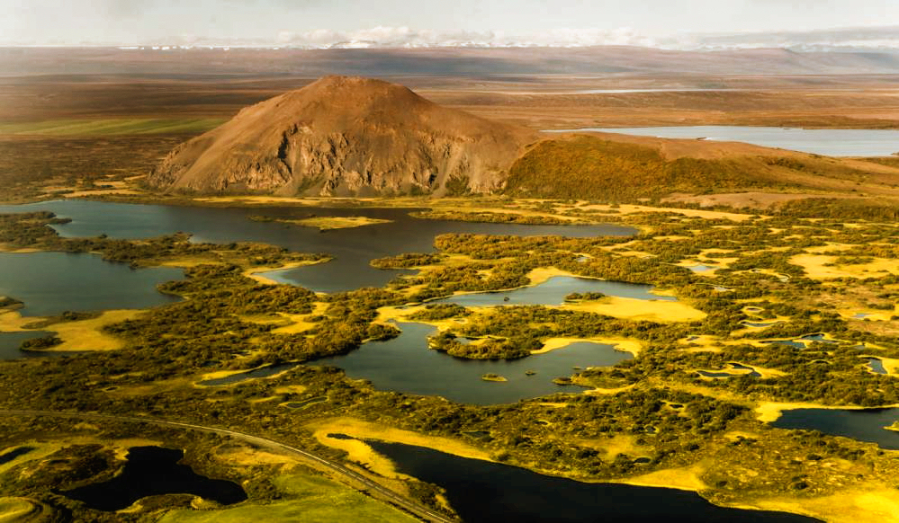

Slide 19
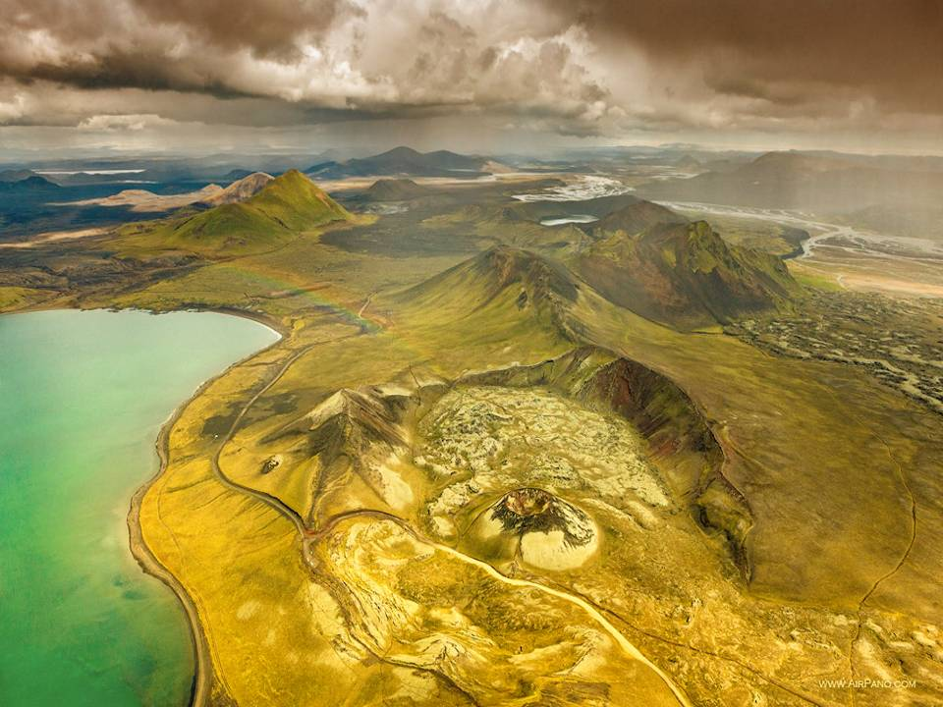

Slide 20

Formas y colores de las Auroras Boreales en Islandia.
Como en el resto del mundo, las formas son cambiantes y caprichosas
. Forman generalmente arcos, círculos y nebulosas,
con rápidas mutaciones y estallidos de intensidad.
Los colores de las auroras boreales cambian dependiendo deltipo de partícula
que choque con la magnetosfera y la altura a la que se encuentren en la atmósfera.
Los rayos de luz aparecen y desaparecen y los colores cambian
. Las tonalidades van desde el verde amarillo hasta el rojo violáceo
, pasando por todas la tonalidades de verdes.
El sol es el padre de las auroras.
Durante las grandes explosiones y llamaradas del astro solar, se lanzan grandes cantidades
de partículas al espacio,
nubes que viajan a velocidades de entre 300 y 1.000 kilómetros por segundo.
La explosión de colores se produce cuando las partículas colisionan
con los gases de la atmósfera de la tierra.

Slide 21
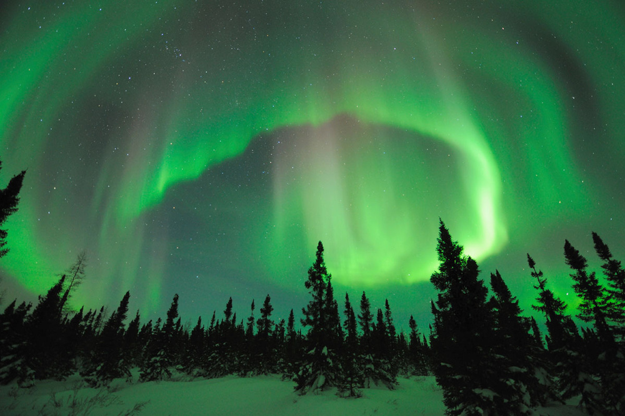

Slide 22
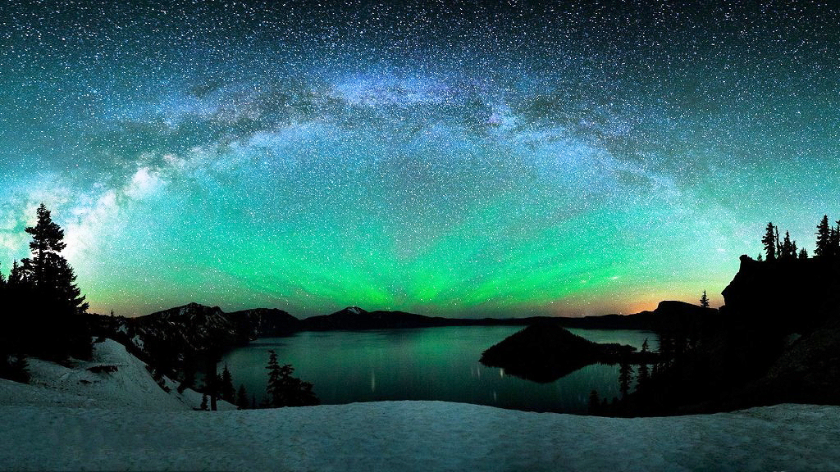

Slide 23
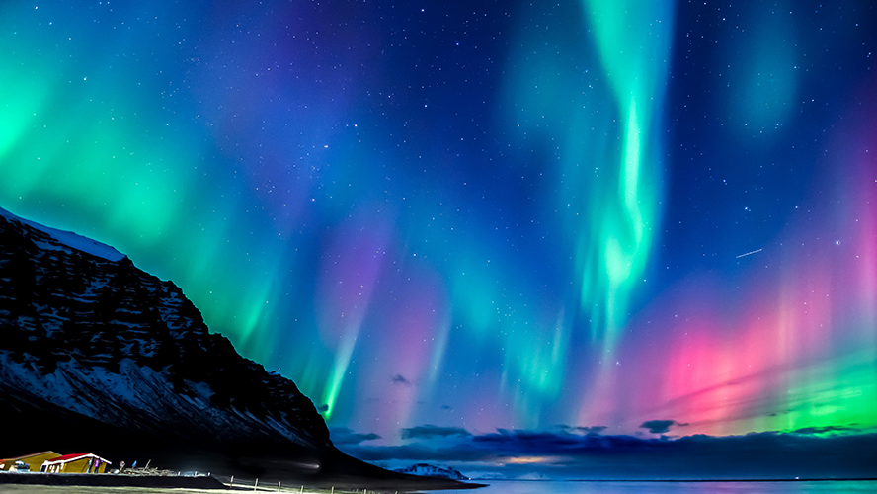

Slide 24
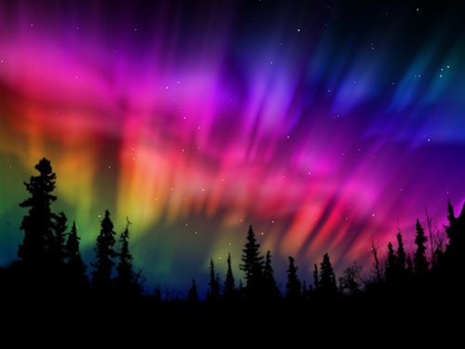

Slide 25
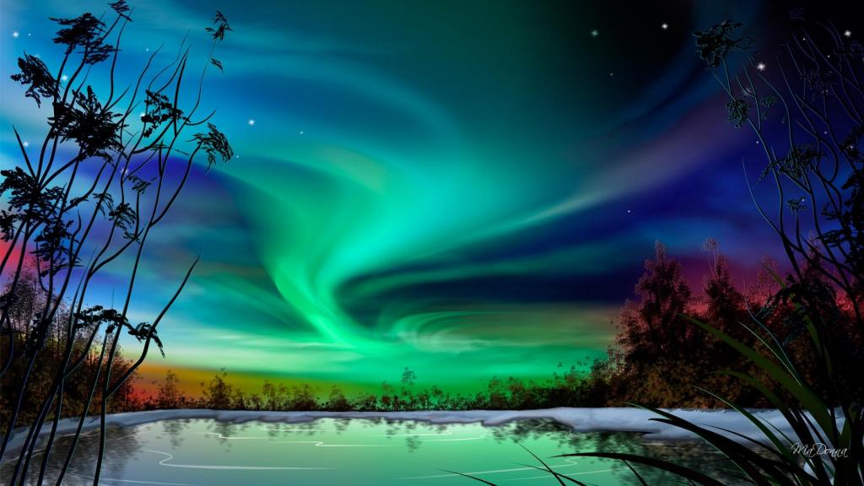

Slide 26
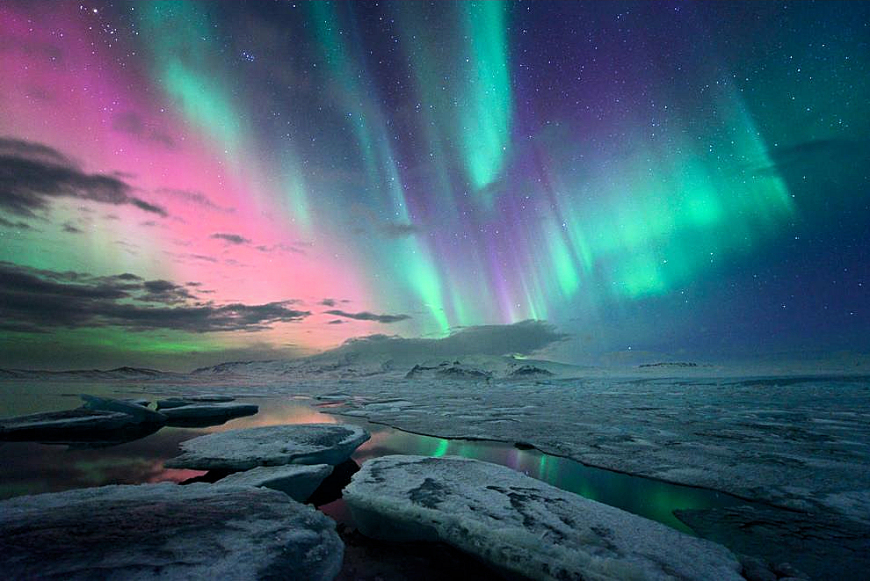

Slide 27
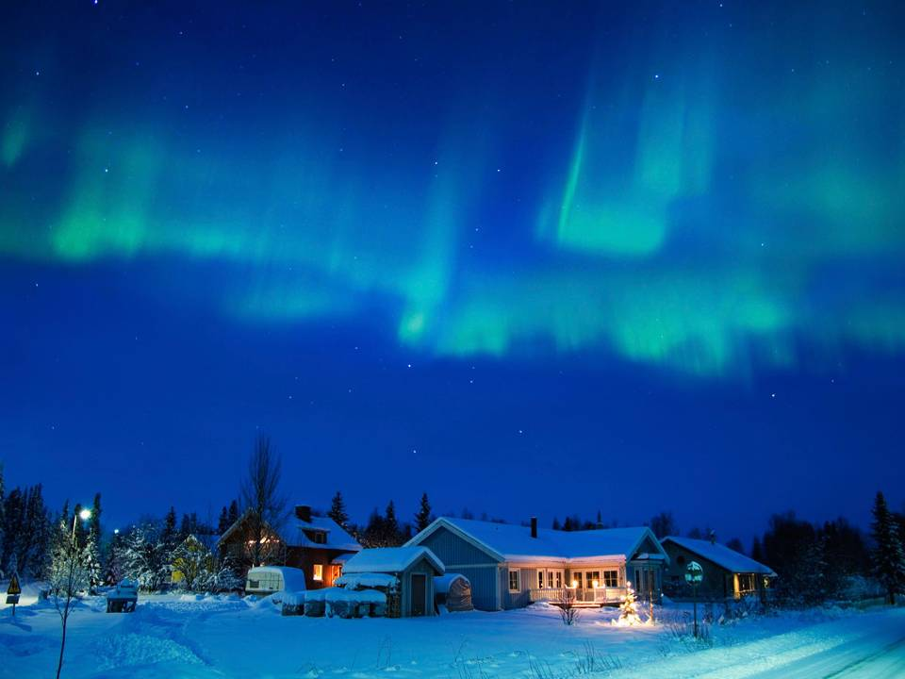

Slide 28
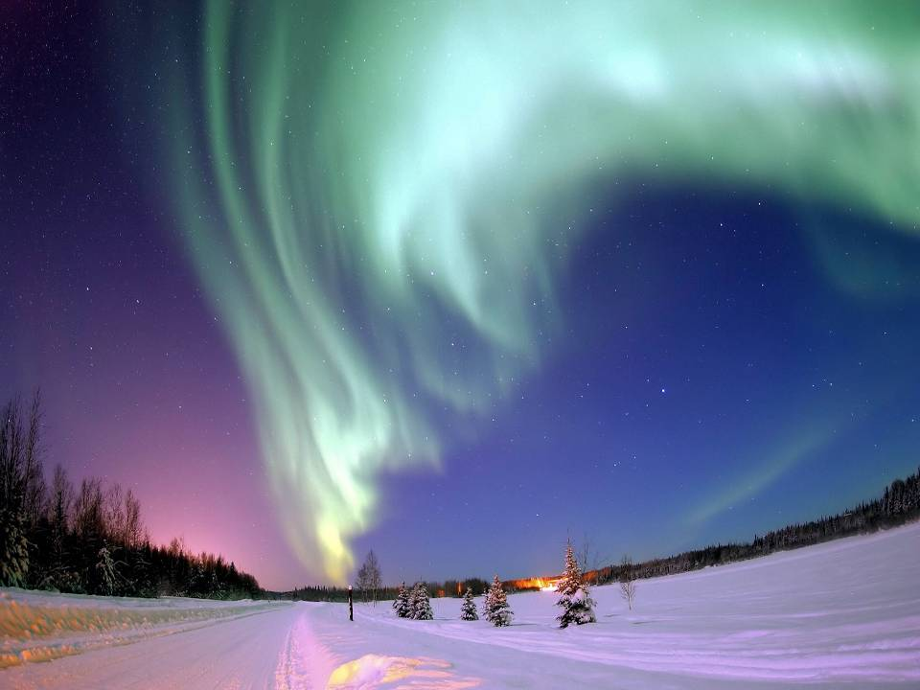

Slide 29
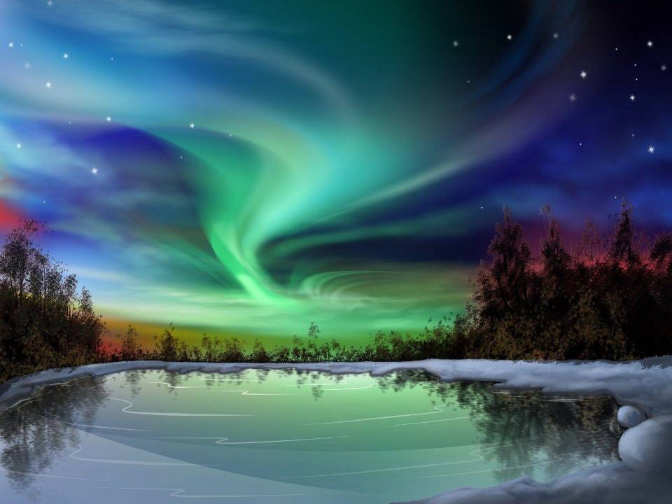

Slide 30
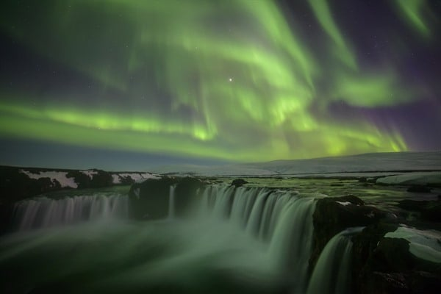

Slide 31
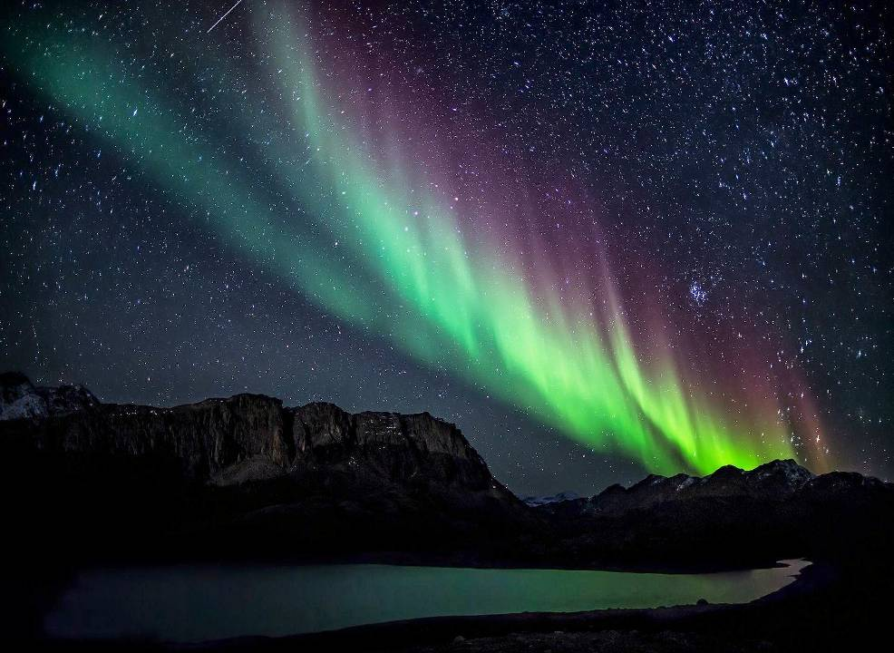

Slide 32
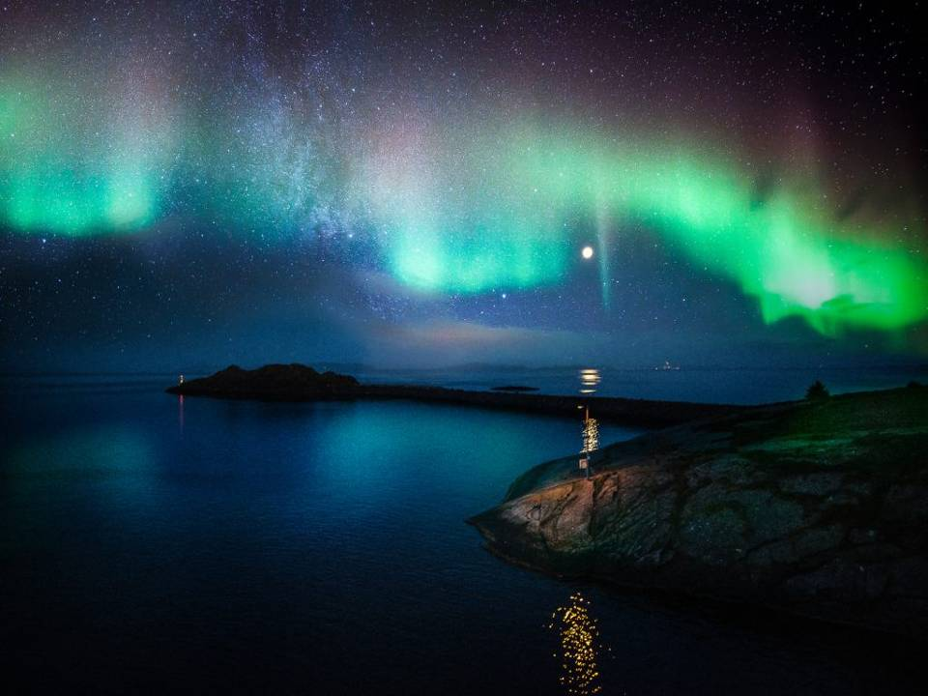

Slide 33
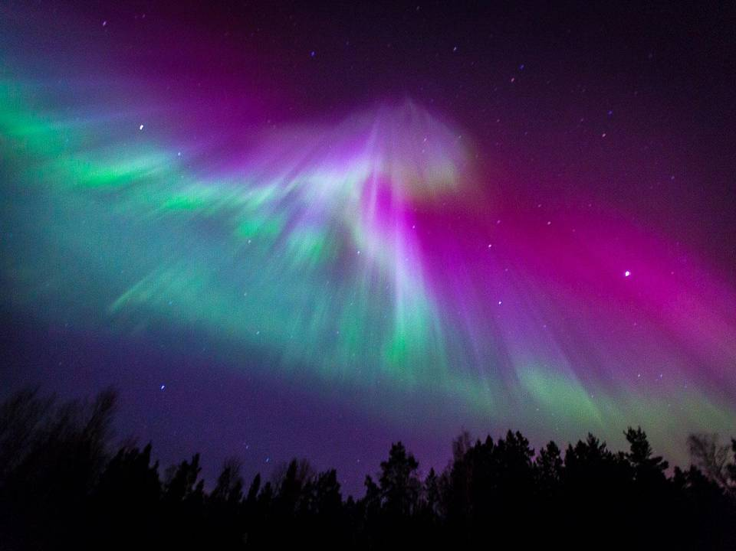

Slide 34
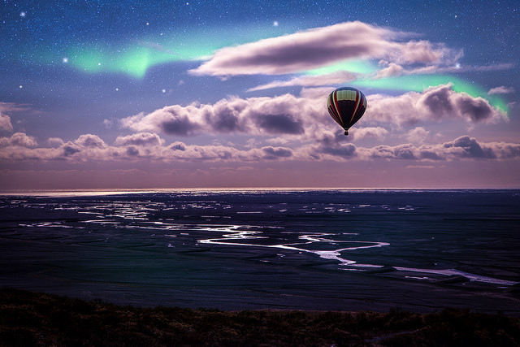

Slide 35
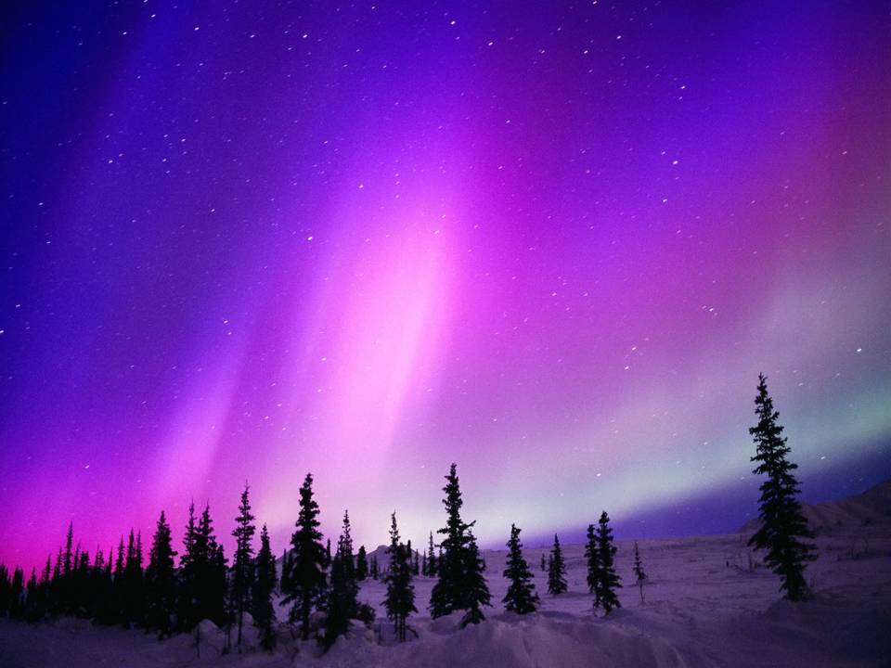

Slide 36
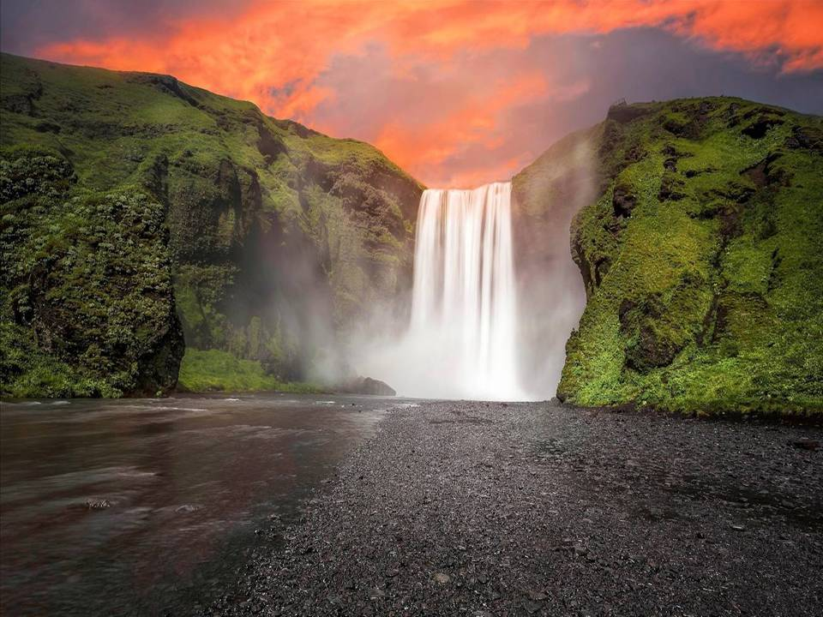

Slide 37
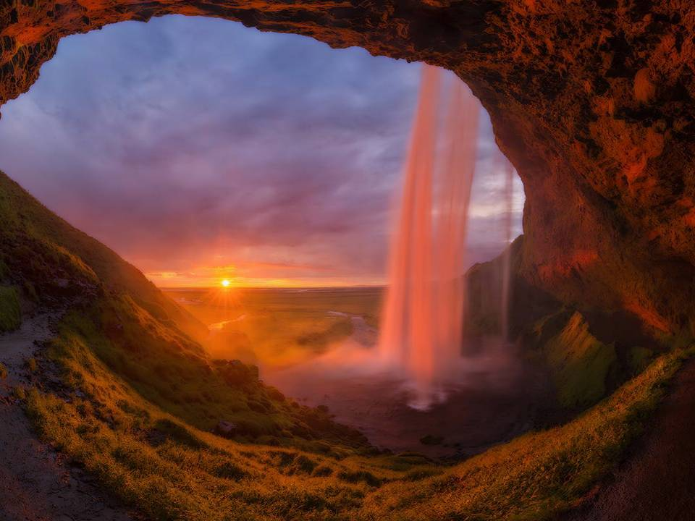

Slide 38
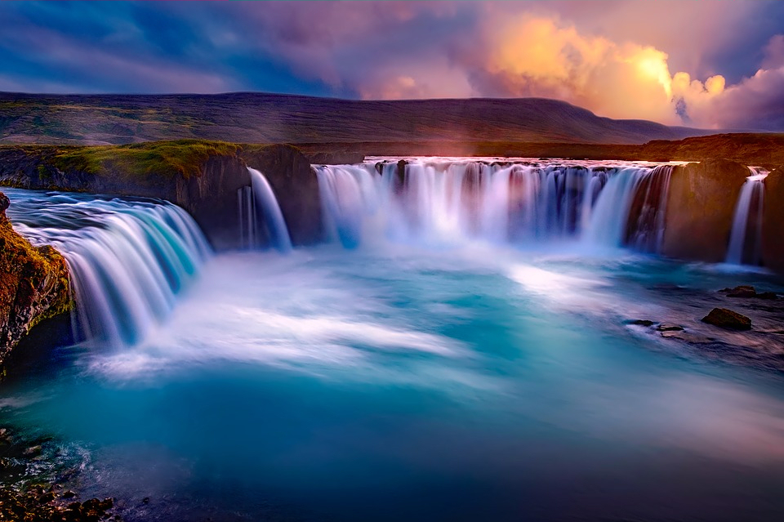

Slide 39
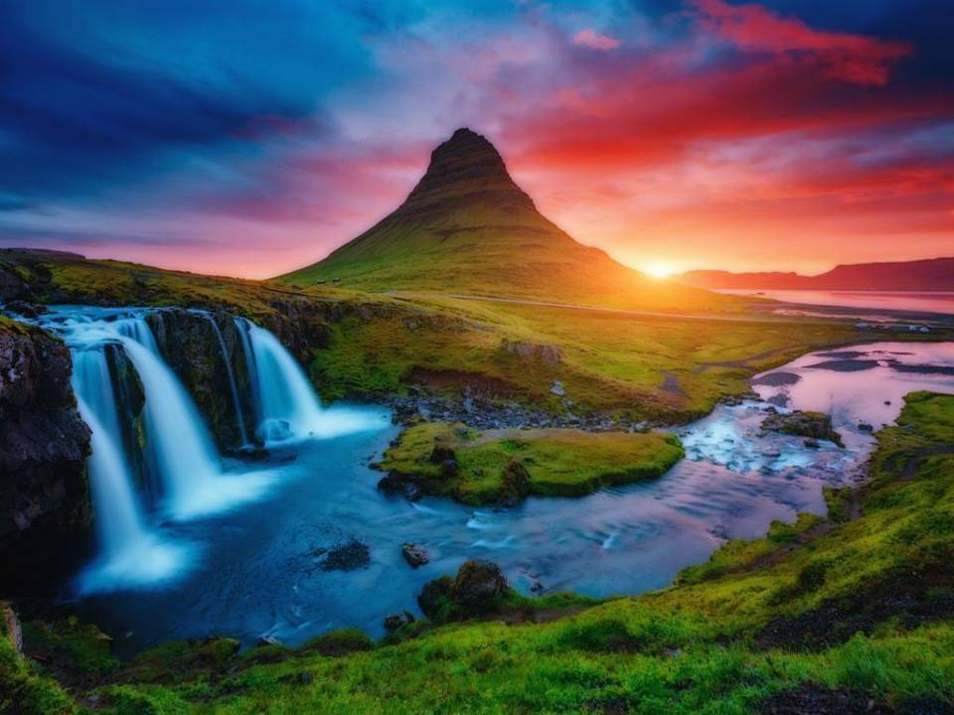

Slide 40
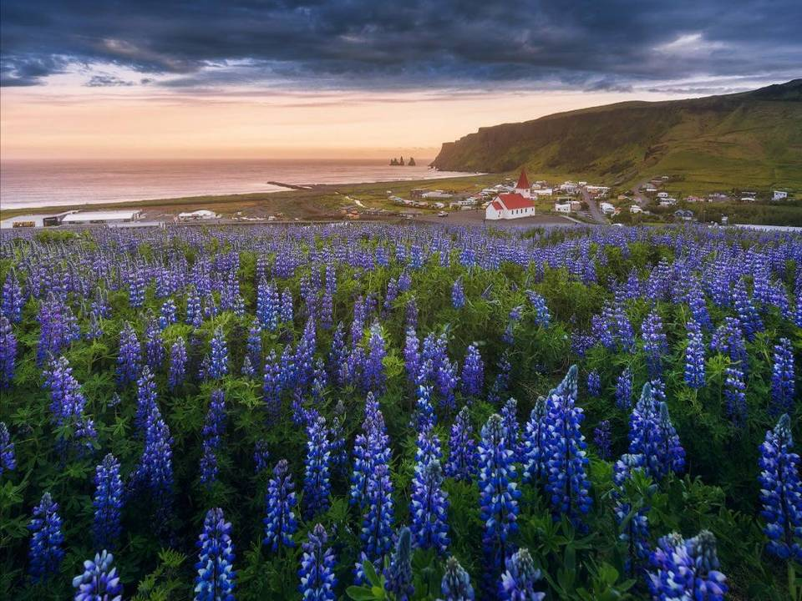

Slide 41
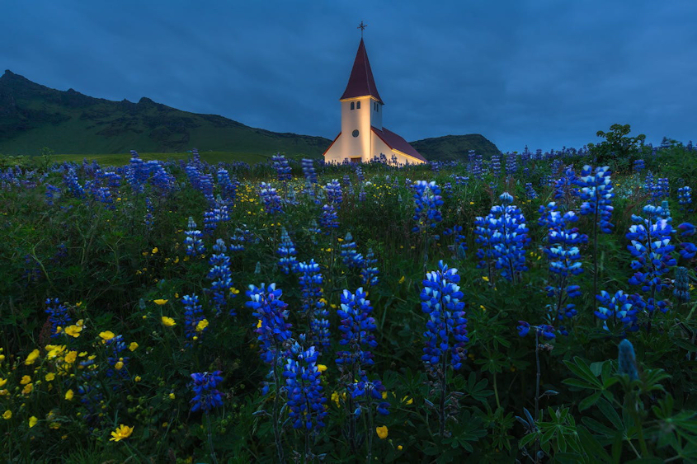

Slide 42
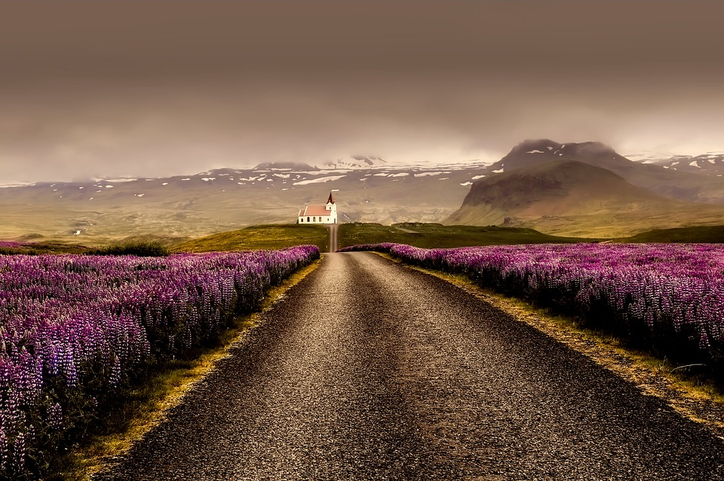

Slide 43
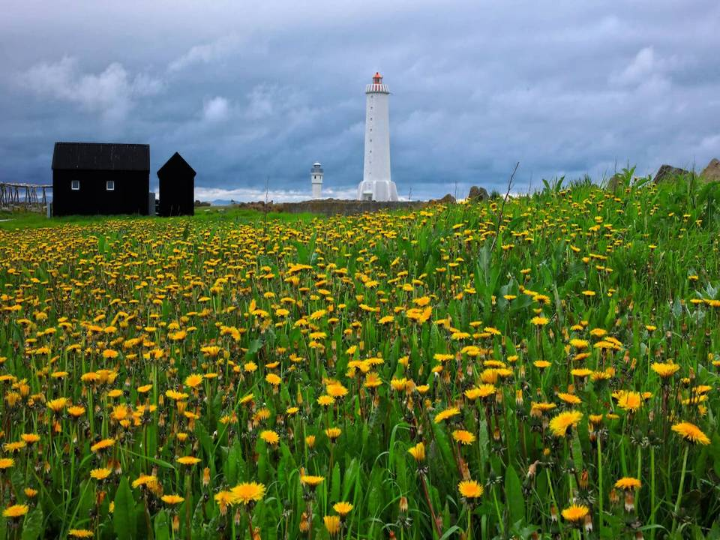

Slide 44
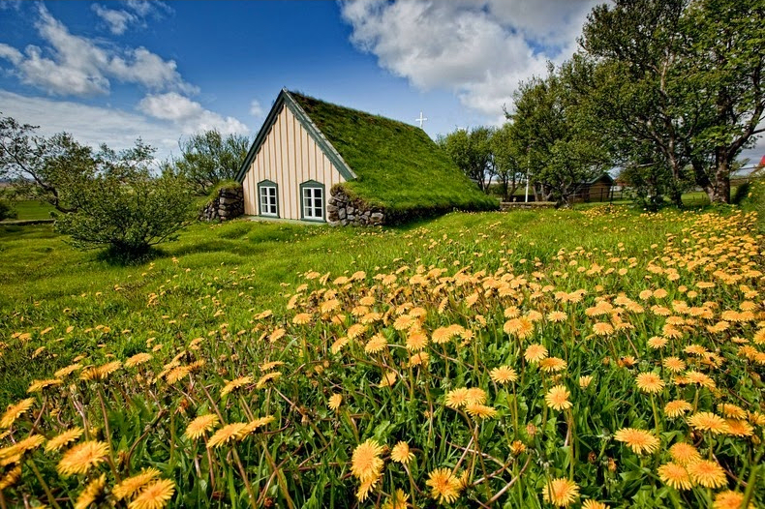

Slide 45
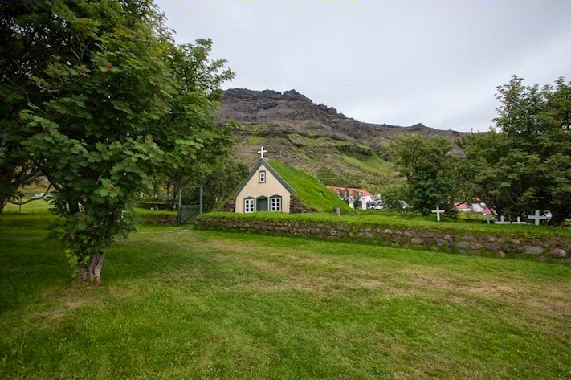

Slide 46
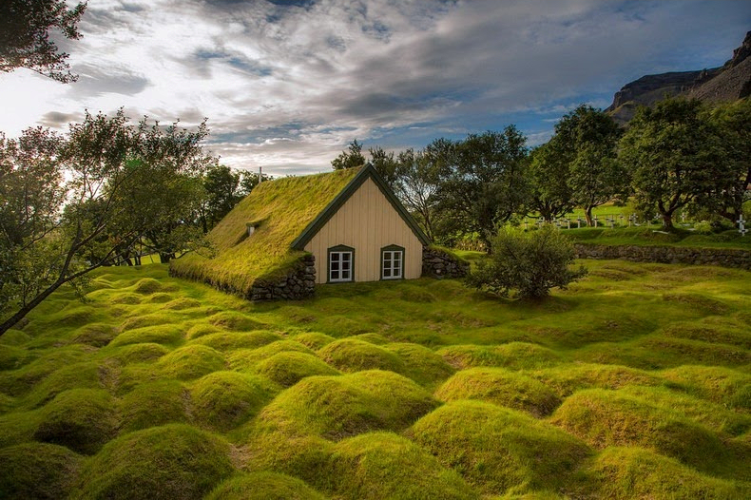

Slide 47
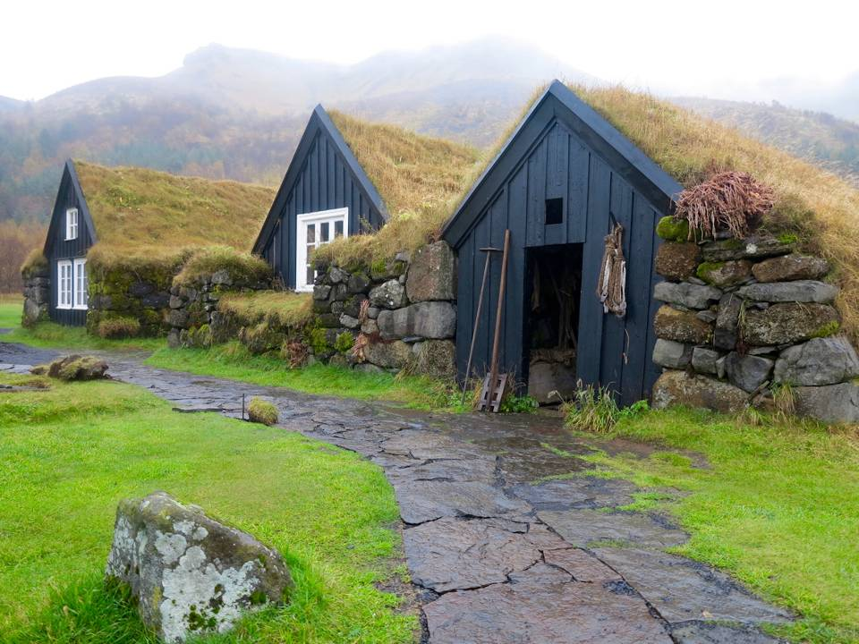

Slide 48
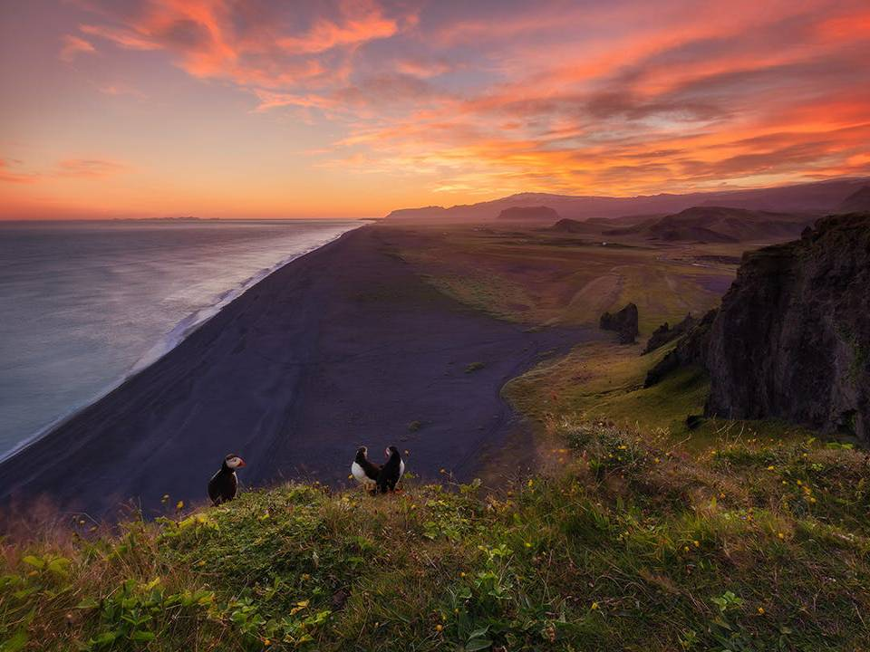
Fin

Slide 49







¿Te ha gustado?
Puedes ver más entrando
Aquí
Además puedes recibir powerpoints en tu correo electrónico suscribiéndote aquí:

